Slide 1
التعلم الإلكتروني والتعلم عن بعد

Slide 2
الموضوعات
التعلم الالكتروني
التعلم المدمج
بيئات التعلم الالكترونية
الجامعات الافتراضية

Slide 3
التعلم الإلكتروني

Slide 4

التعلم الالكتروني
تعريف التعلم الالكتروني
"تقديم البرامج التدريبية والتعليمية عبر تقنية الحاسب الآلي والإنترنت بأسلوب متزامن أو غير متزامن”.

Slide 5
التعلم الإلكتروني والتعلم عن بعد

Slide 6

التعلم الالكتروني
التعليم عن بعد
نظام تعليمي يقوم على إيصال المادة التعلمية الى المتعلم دون الالتزام بوقت ومكان محدد باستخدام تقنية المعلومات والاتصال.

Slide 7

التعلم الالكتروني
أهداف التعلم الإلكتروني

Slide 8
التعلم الالكتروني
أهداف التعلم الالكتروني
توسيع دائرة اتصالات المتعلم والمعلم
تقليل التكلفة المادية
مواكبة التطورات التكنولوجية
تنمية مهارات وقدرات المتعلمين
سهولة الوصول إلى المعلم
تبادل الخبرات التربوية
نمذجة التعلم وتقديمه في صورة معيارية
إتاحة التعلم في أي وقت، وفي أي مكان
تقليل الأعباء الإدارية على المعلم
تعدد طرق تقييم الطالب
توفير بيئة تعليمية مرنة وغنية بالمصادر

Slide 9
التعلم الالكتروني
أنواع التعلم الإلكتروني

Slide 10
التعلم الالكتروني
أنواع التعلم الإلكتروني
التعلم الإلكتروني غير المتزامن
Asynchronous e-Learning
التعلم الإلكتروني المتزامن
Synchronous e-Learning

Slide 11


التعلم الالكتروني
أنواع التعلم الإلكتروني
أسلوب وتقنيات التعليم المعتمدة على الانترنت لتوصيل وتبادل المحاضرات ومواضيع الأبحاث بين المتعلم والمعلم في نفس الوقت الفعلي.
التعليم الإلكتروني المتزامن
(Synchronous e-Learning)

Slide 12
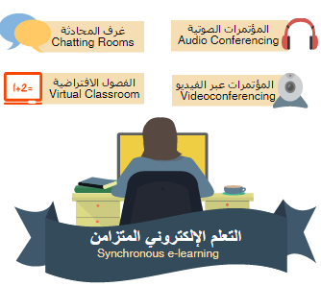
التعلم الالكتروني
أنواع التعلم الإلكتروني
أدوات التعلم الإلكتروني المتزامن مثل:

Slide 13
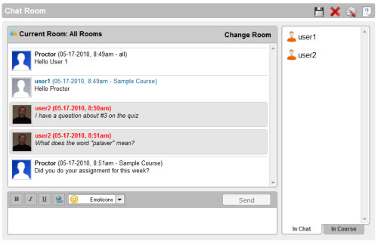
التعلم الالكتروني
أنواع التعلم الإلكتروني
إيجابيات التعلم الإلكتروني المتزامن مثل:
حصول المتعلم على تغذية راجعة فورية وتقليل التكلفة والجهد والوقت.

Slide 14
التعلم الالكتروني
أنواع التعلم الإلكتروني
التعليم الإلكتروني غير المتزامن
(Asynchronous e-Learning)
التعليم غير المباشر، يحصل المتلعم على دورات أو حصص وفق برنامج دراسي مخطط ينتقي فيه الأوقات والأماكن التي تتناسب مع ظروفه

Slide 15
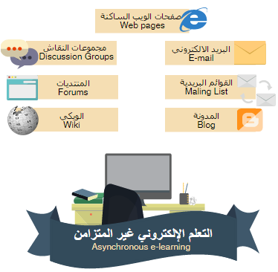
التعلم الالكتروني
أنواع التعلم الإلكتروني
أدوات التعلم الإلكتروني غير المتزامن مثل:

Slide 16
التعلم الالكتروني
أنواع التعلم الإلكتروني
إيجابيات التعلم الإلكتروني الغير متزامن مثل:
المتعلم يختار الوقت والزمان المناسب له لإنهاء المادة التعليمية وإعادة مادة التعلم والرجــــوع إليها إلكترونيــــــاً في أي وقت.

Slide 17
التعلم الالكتروني
أنواع التعلم الإلكتروني
لا يمكن الاعتماد على التعلم المتزامن أو غير المتزامن فقط في تصميم المواقف التعليمية، بل يجب على المصمم التعليمي الدمج بينهما...

Slide 18



التعلم الالكتروني
أنواع التعلم الإلكتروني
هناك ثلاثة مستويات لتوظيف التعلم الإلكتروني في التعليم
التعلم الإلكتروني الداعمEnhanced
الحضور كاملاً في القاعات الدراسية
يستخدم التعلم الإلكتروني لدعم عمليتي التعليم والتعلًم.
ويمكن أن يطلق عليه التعلم المعزز بالإنترنت
أمثلة
توجيه الطلاب إلى تحضير الدرس القادم بالاطلاع على بعض المواقع بالإنترنت.
وضع الجداول المدرسية، على أحد مواقع الإنترنت.

Slide 19
التعلم الالكتروني
التعلم الإلكتروني
هناك ثلاثة مستويات لتوظيف التعلم الإلكتروني في التعليم
التعلم الإلكتروني المدمج Blended
الحضور موزع ما بين القاعات الدراسية التقليدية وبين الحضور الإلكتروني عبر نظم وأدوات وبيئات التعلم لإلكتروني بنسبة معينة.
مثال:
75% حضور في الفصل الدراسي التقليدي و 25% حضور في القاعات الافتراضية Online.

Slide 20

التعلم الالكتروني
التعلم الإلكتروني
هناك ثلاثة مستويات لتوظيف التعلم الإلكتروني في التعليم
التعلم على الخط المباشر Online
يتم تقديم المادة التعليمية بالكامل بوساطة الإنترنت.
أمثلة:
أن يدرس الطالب انفرادياً عن طريق الانترنت
أن يتعلم الطالب تشاركياً عن طريق الأدوات التشاركية مثل غرف المحادثة - مؤتمرات الفيديو.

Slide 21
التعلم المدمج

Slide 22




التعلم المدمج
الطلبة يتعلمون حوالي :
30%
20%
70%
      50%
على المعلم الناجح أن يجعل طلابه يعملون ويتكلمون ويفكرون في الوقت نفسه

Slide 23
التعلم المدمج
يتسم التعلم المدمج بـ
التعلم
الالكتروني
التعليم التقليدي
التعليم المدمج
التعلم المدمج
الفاعلية
الكفاءة
أي مكان
أي زمان
المرونة

Slide 24
التعلم المدمج
مسميات التعلم المدمج
مسميات التعلم المدمج
Multi-method Learning
التعلم الهجين
التعلم المزيج
التعلم الخليط
التعلم المتمازج

Slide 25
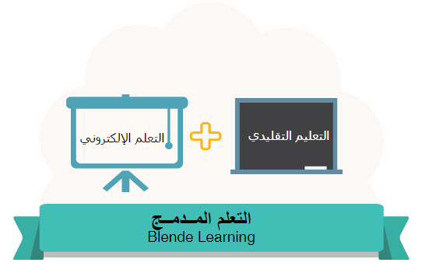
التعلم المدمج
تعريف التعلم المدمج
هو التعلم الذي يمزج بين خصائص كل من التعليم الصفي التقليدي والتعلم عبر الإنترنت في نموذج متكامل، يستفيد من أقصى التقنيات المتاحة لكل منهما

Slide 26

التعلم المدمج
مزايا التعلم المدمج
الجمع بين مزايا التعلم الإلكتروني والتعليم التقليدي .
تدريب المتعلمين و المعلمين على تقنيات التعلم الإلكتروني .
تدعيم طرق التدريس التقليدية بالوسائط التكنولوجية.
توفير الإمكانات المادية للتعليم من قاعات تدريسية وأجهزة .
تحقيق نسب استيعاب أعلى من التعليم التقليدي.
سهولة التواصل بين المتعلم والمعلم، وبين المتعلمين مع بعضهم.

Slide 27



التعلم المدمج
متطلبات تصميم بيئة التعلم المدمج
التخطيط الجيد لتوظيف تقنيات التعلم الإلكتروني
تنوع مصادر المعلومات لمراعاة الفروق الفردية بين المتعلمين .
التأكد من مهارات المعلمين والمتعلمين في استخدام تقنيات التعلم الإلكتروني.
العمل على وجود المعلمين (إلكترونيًا/وجهًا لوجه) للتجاوب مع المتعلمين .
التأكد من توافر الأجهزة والمراجع والمصادر المستخدمة في بيئة التعلم المدمج.
بدء البرنامج بجلسة عامة وجهاً لوجه لتوضيح سير البرنامج.

Slide 28

التعلم المدمج
دور المعلم في التعلم المدمج
تغير دور المعلم ولم يضمحل بل أصبح المعلم مزيجًا من مهام القائد ومدير المشروع البحثي والناقد والموجه

Slide 29
التعلم المدمج
دور المعلم في التعلم المدمج
يقدم الإرشادات ويتيح للمتعلمين اكتشاف مواد التعلم بأنفسهم.
ميسر للعمليات Process Facilitator
مساعدة المتعلمين على الإبحار في محيط المعلومات
تقني
Technologist
إكساب الطالب معارف و مهارات وقيم وربطها بالواقع
مبسط للمحتوى Content Facilitator
مصمم للخبرات التعليمية
تصميم الخبرات التعليمية والنشاطات التربوية

Slide 30
التعلم المدمج
دور المعلم في التعلم المدمج
إجراء البحوث التجريبية، والبحث عما هو جديد
باحث Researcher
مدير للعملية التعليمية
يحدد عناصر العملية التعليمية
تقديم النصح والمشورة للمتعلمين
ناصح ومستشار

Slide 31

التعلم المدمج
أمثلة تطبيق التعلم المدمج
تتبنى الجامعة السعودية الإلكترونية النظام المدمج في التعلم الإلكتروني كالتالي:
تنتهج رؤية جديدة لأدوار المتعلم تقوم على المسؤولية والقيادة الفردية الذاتية والتعلم الذاتي لتحقيق التقدم الدراسي والنجاح الأكاديمي
من خلال:
* الفصول الافتراضية
* المنتديات التعليمية
* محتوى التعليم الرقمي
حضور المباشر 25%
حضور عن بعد 75%

Slide 32
التعلم الالكتروني
بيئة التعلم الإلكترونية
Electronic
Learning Environment

Slide 33
التعلم الالكتروني
مفهوم بيئة التعلم الإلكترونية
بيئات التعـلُّم الإلكترونية
عـدد من الحزم البرمــــــجــية التي تم تطــــويرها لتقـــوم بإدارة العمــليات المختلـــفة للتعلم الإلكتروني .
ماذا يقصد ببيئات التعلم الالكتروني ؟

Slide 34
التعلم الالكتروني
مفهوم بيئة التعلم الإلكترونية
بيئات التعـلُّم الإلكترونية
ومن المصطلحات التي تستخدم معها:
بيئات التعلم الافتراضي Virtual Learning Environments
بيئات التعـلم المباشر Online Learning Environments

Slide 35

التعلم الالكتروني
مفهوم بيئة التعلم الإلكترونية
بيئات التعـلُّم الإلكترونية
تعدّ بيئات ودودة وصديقة Friendly Environment :
تساعد على خفض الأعباء الجسدية والبيئية.
تلبي احتياجات المتعلمين.
  حل مشكلة ارتفاع كلفة المعامل والمواد اللازمة.

Slide 36


التعلم الالكتروني
مفهوم بيئة التعلم الإلكترونية
بيئات التعـلُّم الإلكترونية
تعدّ بيئات ودودة وصديقة Friendly Environment :
تمكين المتعلم مشاهدة التفاعلات النووية الخطرة.
مساندة المتعلم في عملية إدراك وتخيل الإجراءات والعمليات النظرية.

Slide 37

التعلم الالكتروني
بيئة التعلم الإلكترونية
بيئات التعـلُّم الإلكترونية
تعدّ بيئات ودودة وصديقة Friendly Environment :
  تجاوز الحدود المكانية والزمانية لتقديم الخدمة التعليمية والاستفادة منها.
  تعتبر بيئة التعلم الإلكترونية بيئة مرنة للتعلم بلا أرض أو جدران أو أسقف.

Slide 38
التعلم الالكتروني
بيئة التعلم الإلكترونية
متطلبات توظيف بيئة التعلم الإلكترونية
توفر مهارات خاصة لدى كل من المعلم والمتعلم
رفع القيود على التحاق المتعلمين ببرامج التعلم الإلكتروني
تعديل الاتجاهات نحو التقنية عامة، ونظم التعلم الإلكتروني خاصة
إعادة النظر في البرامج التعليمية لتتفق مع متطلبات التعلم الإلكتروني
تحديد جهات إنشاء البنية الأساسية للتعلم الإلكتروني
تبني المؤسسات التعليمية لنظام التعلم الإلكتروني

